Slide 1
HAKIKAT BELAJAR, MENGAJAR DAN PEMBELAJARAN
Pertemuan 2
Khaidir Rahman
MK. Belajar dan Pembelajaran

Slide 2
Belajar
Belajar = Menghafal
Tujuan = Menjadi lebih baik dan pintar

Slide 3
Belajar
Kognitif
Emosi
Sikap
Interaksi
Kepribadian
Pengembangan lain

Slide 4
Belajar = Proses Perubahan
Tidak tahu = tahu
Belum bisa = bisa
Tidak terampil = terampil

Slide 5
Menurut Burton 1984 dalam Usman (2000) bahwa belajar diartikan sebagai perubahan tingkah laku pada diri individu berkat adanya interaksi antara individu dengan individu dan antara individu dengan lingkungannya sehingga mereka lebih mampu berinteraksi dengan lingkungannya.

Slide 6
Sedangkan menurut Sanjaya (2011), belajar bukanlah sekadar mengumpulkan pengetahuan. Belajar adalah proses mental yang terjadi dalam diri seseorang, sehingga menyebabkan munculnya perubahan perilaku. Aktivitas mental itu terjadi karena adanya interaksi individu dengan lingkungan yang disadari.

Slide 7
TUJUAN = PROSES (interaksi)
Kegiatan belajar
Formal
Informal
Non Formal

Slide 8
Interaksi belajar-mengajar atau interaksi pembelajaran adalah suatu kegiatan yang bersifat interaktif dari berbagai komponen untuk mewujudkan tercapainya tujuan pembelajaran yang telah ditetapkan dalam perencanaan pembelajaran. Tanpa adanya interaksi, maka tidak akan ada proses belajar.

Slide 9
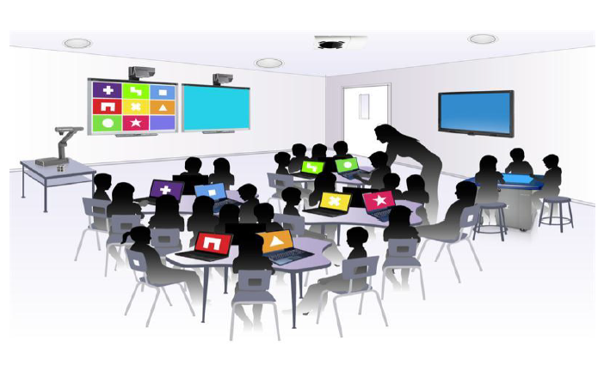
Interaksi dalam belajar sangat erat kaitannya dengan metode pembelajaran, sebab interaksi ini hanya bisa muncul bila guru memfasilitasinya dengan suatu metode pembelajaran. Sehingga, semakin banyak guru menggunakan metode pembelajaran, maka dalam sesi tersebut akan semakin banyak membangun interaksi antar-elemen pembelajaran.

Slide 10
MENGAJAR
Mengajar = Penyampaian informasi dari tenaga pendidik kepada peserta didik dalam kegiatan terarah

Slide 11
Mengajar
Mengajar merupakan suatu usaha mengorganisasi lingkungan dalam hubungannya dengan anak didik dan bahan pengajaran sehingga menimbulkan terjadinya proses belajar pada diri siswa (Usman, 2000)
Mengajar diartikan sebagai proses penyampaian informasi atau pengetahuan dari guru kepada siswa. (Sanjaya, 2011)

Slide 12
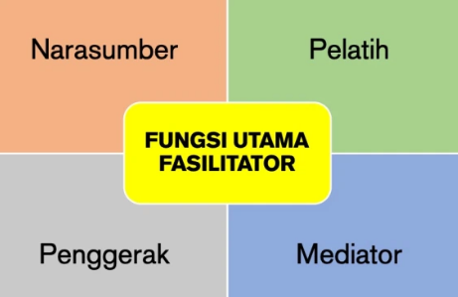
Mengajar
Tujuan dari mengajar adalah menanamkan pengetahuan dan keterampilan.
Guru berperan penting selama proses mengajar karena guru berperan sebagai fasilitator dan pembimbing selama terjadinya proses belajar mengajar.

Slide 13
Berdasarkan pengetian mengajar yang telah dijelaskan , maka dapat disimpulkan bahwa dalam mengajar terjadinya komunikasi dari pendidik ke peserta didik sebagai usaha menanamkan dan memberikan informasi, baik berupa pengetahuan juga keterampilan kepada peserta didik mengenai hal yang sebelumnya tidak diketahui.

Slide 14
Pembelajaran
Secara hakikat, pembelajaran adalah proses peningkatan kemampuan baik di ranah kognitif, afektif, dan juga ranah keterampilan melalui aktivitas interaksi antar-elemen pembelajaran.
Tenaga Pendidik
Peserta Didik
Media atau Sumber Belajar

Slide 15
Menurut UU No. 20/2003, Bab I Pasal 1 Ayat 20, Pembelajaran adalah proses interaksi peserta didik dengan pendidik dan sumber belajar pada suatu lingkungan belajar

Slide 16
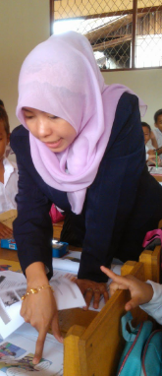
Interaksi Pembelajaran
Pembelajaran yang sempurna setidaknya memiliki delapan tipe interaksi yang intensif, yakni:
Interaksi antara guru dan siswa;
Interaksi antara guru dan sumber belajar;
Interaksi antara setiap individu siswa langsung dengan media dan sumber belajarnya;
Interaksi antara individu siswa dengan individu siswa yang lain;

Slide 17
Interaksi Pembelajaran
Interaksi antara guru dan kelompok siswa;
Interaksi antara individu siswa dengan kelompoknya;
Interaksi kelompok dengan sumber dan media belajarnya;
Interaksi antara kelompok dengan kelompok lain.

Slide 18
Kegiatan pembelajaran bertujuan untuk mengoptimalkan potensi pada peserta didik dan belajar-mengajar merupakan proses yang dilakukan untuk mengoptimalkan potensi tersebut.

Slide 19
Perbedaan Belajar, Mengajar, dan Pembelajaran
1. Pengertian
Belajar (Perubahan yang terjadi)
Mengajar (Komunikasi dari tenaga pendidik ke peserta didik)
Pembelajaran ( Interaksi aktif peserta pendidik dan berbagai macam sumber belajar)

Slide 20
Perbedaan Belajar, Mengajar, dan Pembelajaran
2. Pelaku
Belajar (peserta didik)
Mengajar (tenaga pendidik)
Pembelajaran ( Peserta didik dan tenaga pendidik)

Slide 21
Perbedaan Belajar, Mengajar, dan Pembelajaran
3. Jenis kegiatan
Belajar (menerima dan mengolah informasi)
Mengajar (Membimbing dan menyampaikan informasi)
Pembelajaran (Interaksi aktif yang terjadi selama proses belajar mengajar)

Slide 22
Perbedaan Belajar, Mengajar, dan Pembelajaran
4. Peran Pelaku
Belajar (Penerima informasi)
Mengajar (fasilitator / pemberi informasi)
Pembelajaran (Sarana Prasarana dalam memaksimalkan proses belajar mengajar)

